Slide 1
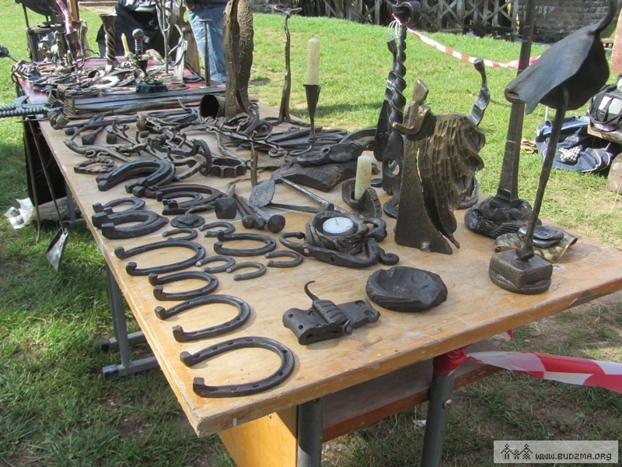
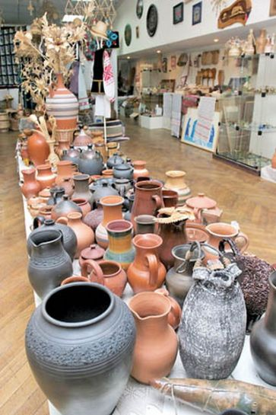
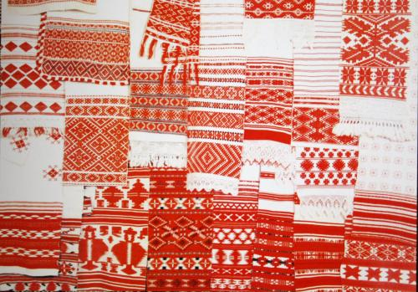
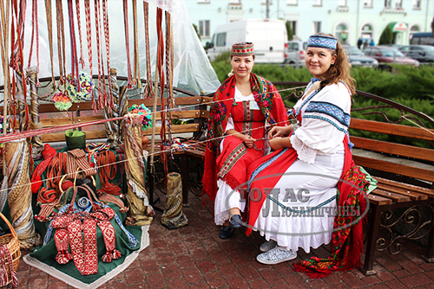
Рамёствы Беларусі
Выполнили:
Акулич В.А.
Кузьменко Д.Р.

Slide 2
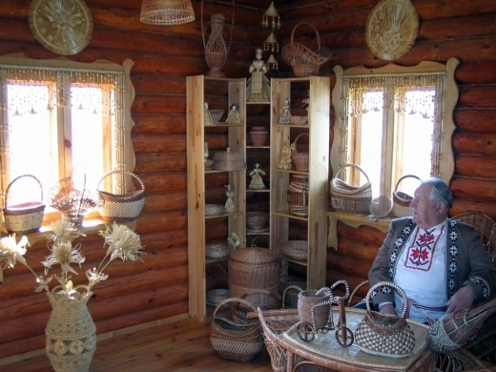
У народным дэкаратыўна-прыкладным мастацтве ўвасобілася неабдымная, вечна жывая душа народа, яго багаты, назапашаны стагоддзямі практычны вопыт і эстэтычны густ
І ў нашыя дні на вёсцы, у мястэчку, горадзе можна знайсці хаця б аднаго майстра альбо майстрыху, якія доўжаць традыцыі старажытнага мастацтва. Гэта можа быць ганчар, разьбар па дрэве, вышывальшчыца, ткачыха

Slide 3
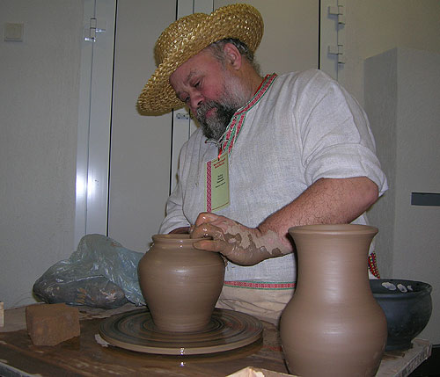
Ганчарства – агульная назва аднаго з найважнейшых заняткаў – вытворчасці ганчарных вырабаў з гліны гаспадарчага і дэкаратыўна-прыкладнога прызначэння. Назва паходзіць ад слова "горн". У эпоху Кіеўскай Русі асноўнымі цэнтрамі, дзе займаліся гэтай справай, былі гарады Полацкай, Тураўскай і Смаленскай зямель, Панямоння
Ганчарства – адно са старажытнейшых рамёстваў, таксама як пляценне з лазы, каранёў дрэў, саломы. Гліна, сыравіна для ганчарных спраў, знаходзілася ў наваколлі амаль што кожнай вёскі, прылады працы былі ў кожнай сялянскай гаспадарцы. Рыдлёўкамі капалі гліну і стругалі яе косамі

Slide 4
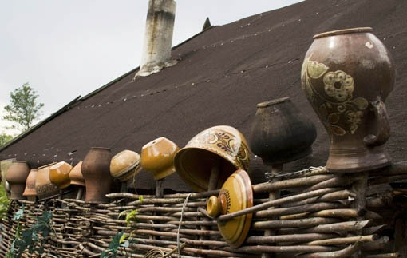
Больш складаныя ў вырабе вазоны, букетніцы, кубкі, друшлякі куплялі на кірмашы ў местачковых рамеснікаў. На кірмашы керамічныя вырабы былі прыгажэйшыя і асартымент іх быў больш багатым, былі і фабрычныя вырабы. Ганчарныя вырабы карысталіся вялікім попытам, кошт іх быў адносна невялікія. Акрамя посуду, часта аздобленага зялёнай палівай, шырока распаўсюджана была вытворчасць цэглы, чарапіцы, кафлі
У сялянскай сядзібе вырабляліся толькі самыя простыя і неабходныя ў гаспадарцы рэчы

Slide 5
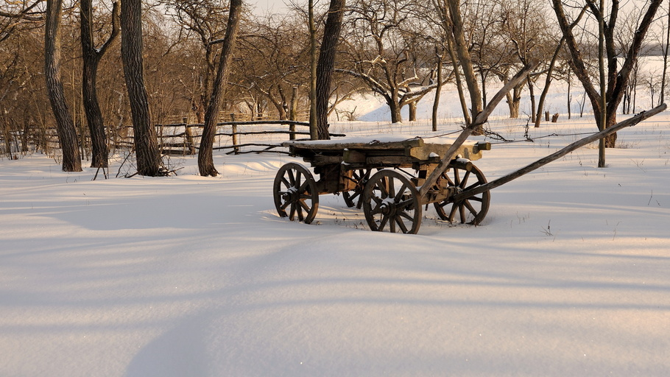
Транспартны сродак – «возик»
Мастацкая апрацоўка дрэва
З дрэва ўзводзілі жыллё і гаспадарчыя пабудовы, майстравалі мэблю і транспартныя сродкі, выраблялі прылады працы і посуд, прадметы хатняга ўжытку і дзіцячыя цацкі. Дрэва пілавалі, секлі, тачылі, дзяўблі, свідравалі, паліравалі, таніравалі, вырабы з яго аздаблялі разьбой, роспісам, выпальваннем і інш.

Slide 6
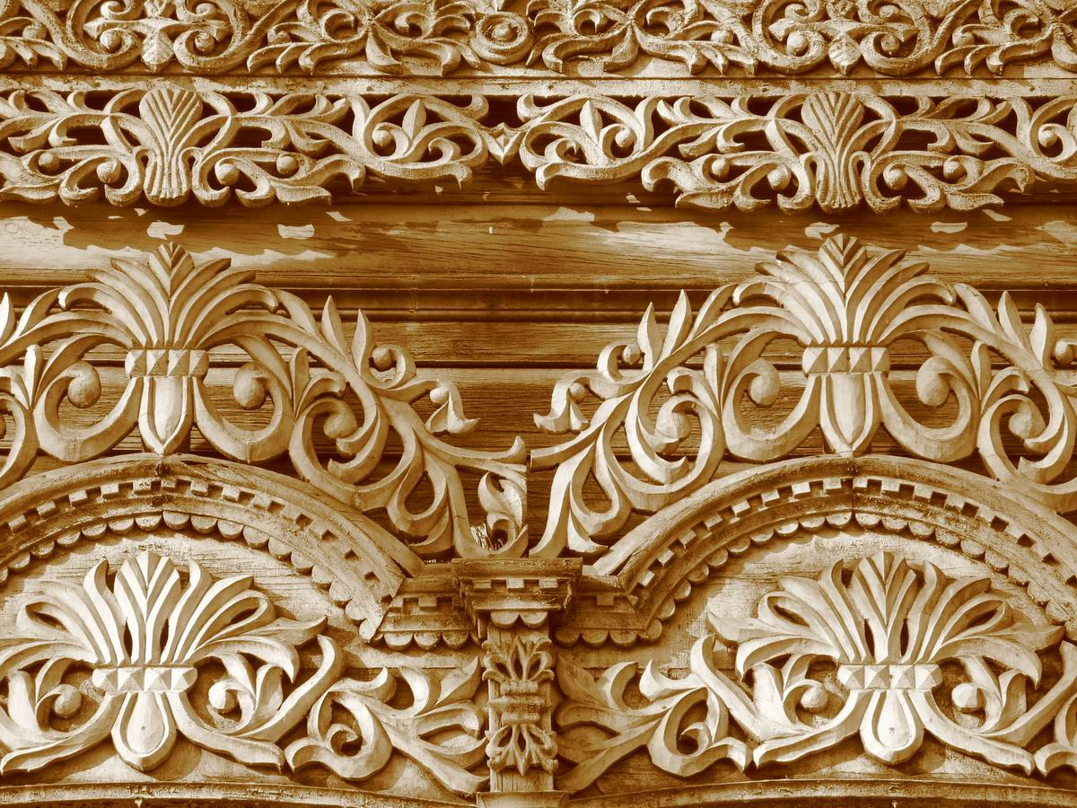
Беларускiх разьбяроў па дрэву запрашаў рускi цар у XVII стагоддзi працаваць у Маскве i Падмаскоўi, упрыгожваць разьбой iканастасы сабораў i iнтэр’еры палацаў
Здаўна беларусы ўпрыгожвалi сваё жытло разьбой па дрэву, рабiлi лiштвы, ганачкi. Бедны народ не мог купляць сабе дарагiя рэчы i таму ўсё неабходнае вырабляў сабе з дрэва, лазы, бяросты

Slide 7
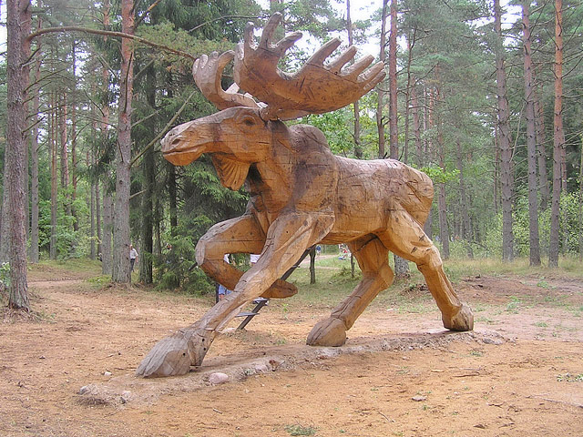
Работы мастакоў па дрэву вельмi разнастайныя. Гэта i дэкаратыўнае пано, выкананыя ў рознай тэхнiцы разьбы, аб’ёмна-рэльефнай i навылётнай. Скульптурныя работы ахоплiваюць усе тэмы i жанры мастацтва: бытавы i гiстарычны жанр, партрэт, свет казачных вобразаў i навакольны свет

Slide 8
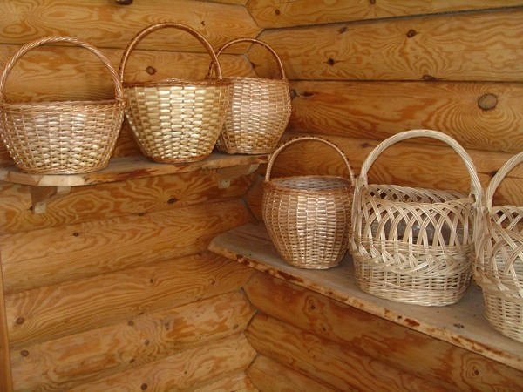
Лозапляценне і саломапляценне
Апрача ганчарства сялянскія сем'і займаліся пляценнем. З каранёў маладой сасны плялі кошыкі для бульбы і збору грыбоў, калыскі-люлькі для немаўлят. З лыка, кары маладой ліпы, рабілі лапці – найлепшы абутак для сенакосу, розныя корабы і каробкі. Спадручным матэрыялам была салома і лён. З льнянога валакна плялі вяроўкі

Slide 9
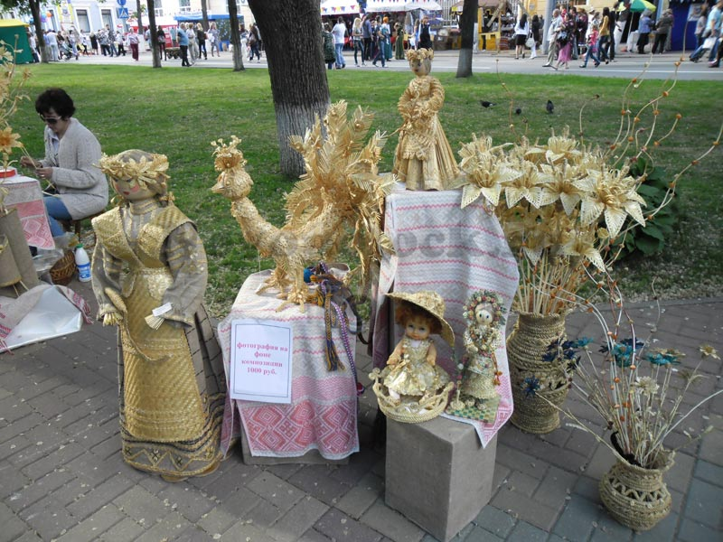
Пра высокі ўзровень саломапляцення на Беларусі ў старажытнасці сведчаць царскія брамы канца XVIII–XIX стст. (захаваліся адзінкі). Гэтыя творы – сапраўдныя шэдэўры народнага мастацтва
Вырабы з саломкі – гэта цікавы фенамен сучаснага прыкладнога мастацтва і гонар беларусаў, яны не маюць аналагаў у Еўропе. Гэта традыцыйна славянскае мастацтва, чые карані сыходзяць да старажытных паганскіх культаў хлеба. Першапачаткова, гэтыя вырабы былі прызначаныя для абароны прадуктаў са злакаў. У цяперашні час, найбольш папулярныя куфэркі, шкатулкі, лялечкі і фігуркі з саломкі, апранутыя ў традыцыйныя касцюмы з льну і аздобленыя вышыўкай, рамкі, насценныя карціны, жаночыя ўпрыгожванні і многае іншае

Slide 10
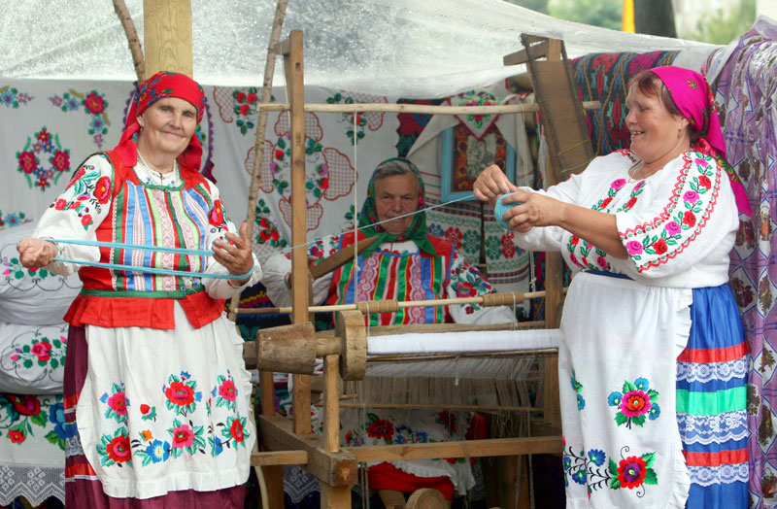
Ткацтва
Адным з багатых і старажытных промыслаў беларусаў з'яўляецца народнае ткацтва. На працягу стагоддзяў яно развівалася, удасканальвалася і перадавалася з пакалення ў пакаленне. У народным ткацтве знайшла сваё адлюстраванне векавая гісторыя беларускага народа, яго майстэрства, мастацкі густ. Ткацтва – адзін з самых пашыраных відаў беларускага народнага мастацтва. На Беларусі вельмі многа розных тэхнік ткання. Тэхніка ў ніты, тэхніка пераборная, выбарная, перабор на дошчачку. На Палессі існуе "чынаватае ткацтва"

Slide 11
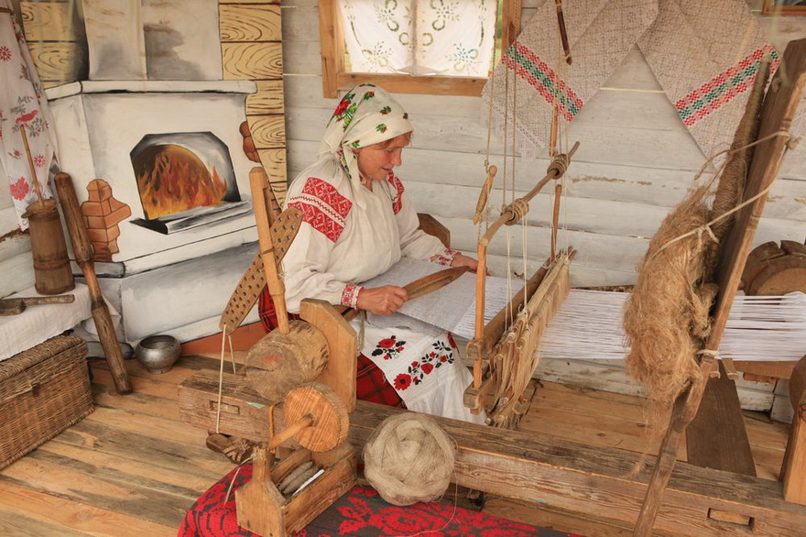
З ткацтвам звязана шмат старадаўніх народных звычаяў і абрадаў, вельмі часта яно згадваецца ў беларускіх народных песнях. Раілі хлопцу, як выбіраць сабе нявесту
Яшчэ зусім нядаўна ўменне ткаць было абавязковым для кожнай сялянкі, і недарэмна асноўную частку пасагу дзяўчыны, што выходзіла замуж, павінны былі складаць тканыя вырабы: адзенне, пасцель, ручнікі, абрусы і інш

Slide 12
Не ўважай, Ясеньку, каб была росла,
Сам глядзі, у людзей пытай, ці ўмее ткаць кросны.
Не глядзі, Ясю, ці ў пацерках шыя,
Сам глядзі, у людзей пытай, ці кашулю ўшые.

Slide 13
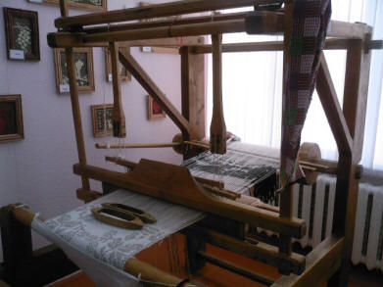
Сёння, калі мы карыстаемся разнастайнымі тканінамі прамысловай вытворчасці, ткацтва перастала быць масавым заняткам. Але і зараз ёсць майстрыхі, якія займаюцца гэтым відам беларускага народнага мастацтва
Амаль у кожнай хаце стаялі кросны – гэта ткацкі стан з навітай асновай для ткання ў хатніх умовах. Аснову яго састаўляла чатырохвугольная рама, умацаваная на чатырох слупочках, якія з боку пражнага навою месціліся крыху вышэй, а таму навой з гатовай тканінай быў ніжэй. Ніты мацаваліся на паднёбніку

Slide 14
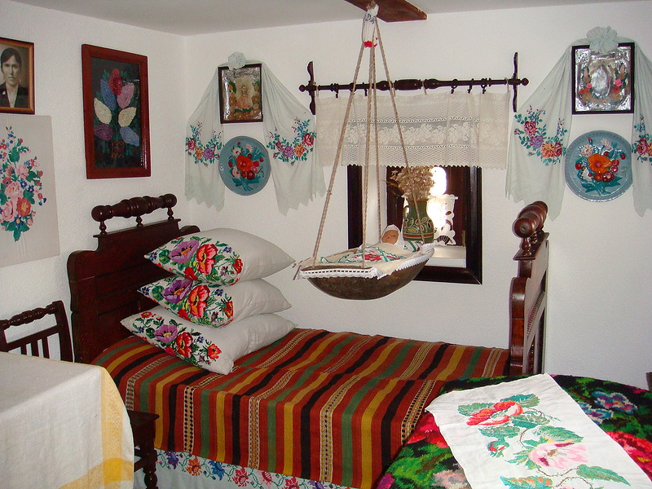
Вышыўка ці гафт
Вышыўка – від народнага дэкаратыўнага мастацтва; арнамент або малюнак, выкананы ўручную (звычайнымі або спецыяльнымі іголкамі, часам кручком і інш.) ці машынным спосабам на тканінах, карунках, скуры. Матэрыялам служылі льняныя, баваўняныя чырвоныя, сінія, чорныя (забалаць, горынь, блахва), белыя (белька), ваўняныя, зрэдку шаўковыя ніткі, бліскаўкі і інш

Slide 15
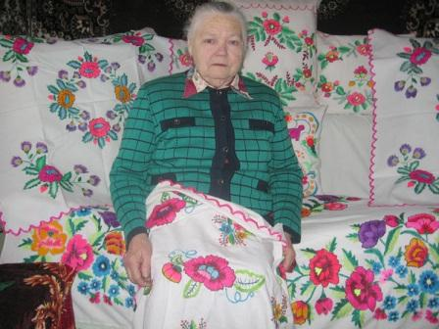
Своеасаблівасць вышыўкі асобных арэалаў складаецца з шэрагу прыкмет – арнаменту, тэхнічных прыёмаў, колеравай гамы, матэрыялу, кампазіцыйнага размяшчэння ўзораў і інш. Вышыўкай аздаблялі жаночае (галоўныя ўборы, кашулі, фартухі, іншы раз гарсэты, зрэдку спадніцы) і мужчынскае (кашулі, шыйныя хусткі) адзенне, суконную і аўчынную вопратку, рэчы дэкаратыўна-абрадавага і бытавога прызначэння (ручнікі, абрусы, навалочкі, посцілкі і інш.)
З канца XIX ст. ўсё большую папулярнасць набывала раслінная арнаментыка. Вышыўка захавала традыцыйнасць арнаментальных узораў (у той жа час самабытную непаўторнасць рэгіянальных) больш дробных лакальных асаблівасцей. Фарміраванне іх праходзіла пад уплывам сацыяльна-эканамічных, гістарычных, этнакультурных, ідэйна-эстэтычных фактараў, прыродных умоў

Slide 16
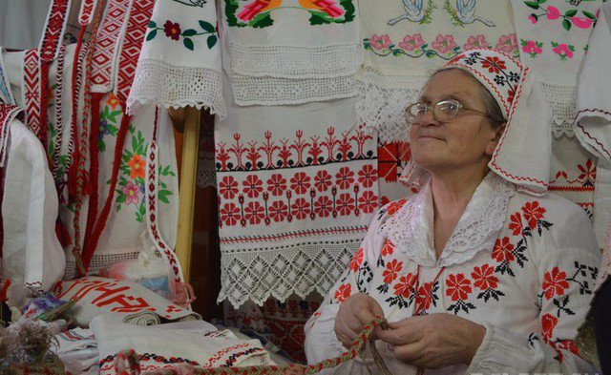
Асабліва важную ролю выконвалі ручнікі ў вясельных абрадах. Многія абрадавыя, святочныя функцыі ручнікоў прадаўжаюць сваё жыццё і ў наш час. Зразумела, што такая іх важная і разнастайная роля ў народным побыце не магла не паўплываць на мастацкі бок гэтых вырабаў
У найбольш чыстым выглядзе нацыянальныя адметнасці ткацтва і вышыўкі выяўляюцца ў дэкоры ручнікоў жанчын. Яно і зразумела, бо ручнік – не толькі кавалак тканіны, якім выціраюцца. У побыце беларусаў ручнікі здаўна выконвалі таксама разнастайныя абрадавыя функцыі. Яны суправаджалі беларуса літаральна ад нараджэння і да смерці. На ручніку прымалі нованароджанага, падносілі хлеб-соль, ім упрыгожвалі покуць з абразамі

Slide 17
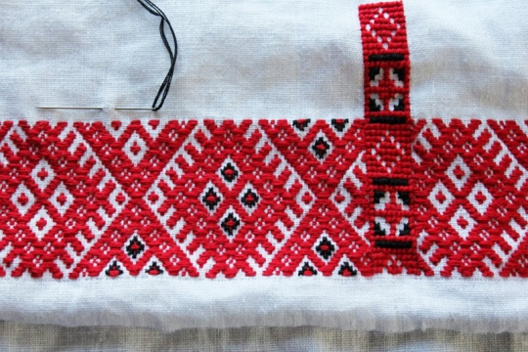
У свядомасці беларусаў яно было непарыўна звязана з іншымі прыроднымі з’явамі. Праз гэтую сувязь раскрываюцца адносіны паміж паветрам, сонцам, дажджом, громам і маланкаю. Узоры традыцыйнага беларускага арнаменту збераглі старажытную сімволіку, дзе галоўным элементам выступае свяціла
З далёкіх часоў у беларускім народным арнаменце захаваліся разнастайныя выявы і ўзоры сонца. Знакі Сонца ў беларускім арнаменце – кругі, крыжы, зорачкі – часцей за ўсё ўпісваюцца ў ромбы, квадраты, прамакутнікі – гэта знакі Маці – сырой Зямлі ці Дрэва Жыцця

Slide 18
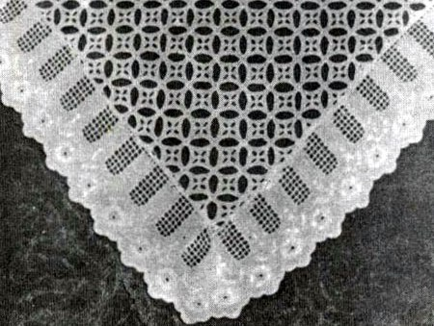
Гафтаванне, гаптоўка – народная вышыўка разнастайнымі відамі ажурных швоў ці машынная вышыўка белай ажурнай гладдзю па баваўнянай белай тканіне. Сучасная мастацкая прамысловасць вырабляе гафтаваныя тканіны, тасьму для аздобы жаночага адзення, пасцельную бялізну

Slide 19
Дзякуем за увагу ☺

